Slide 1
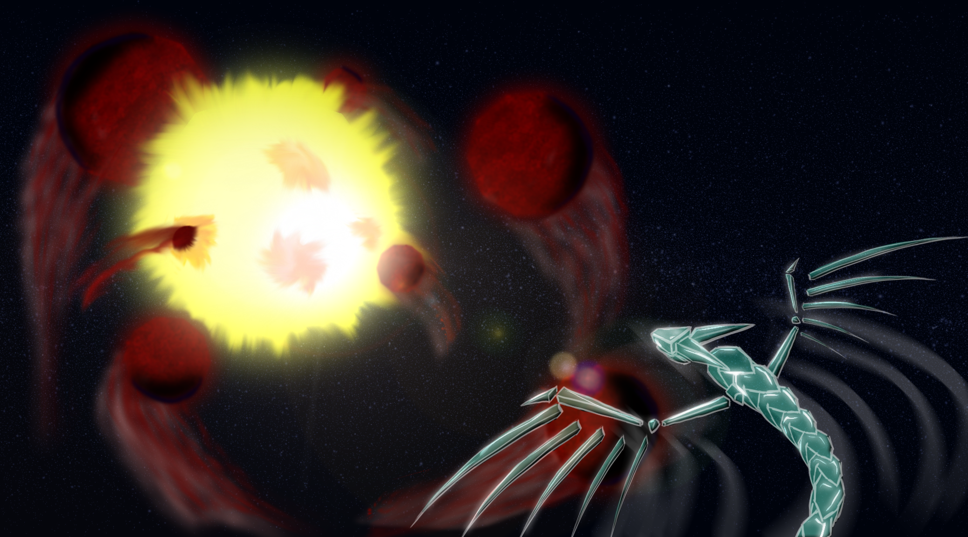

DÉTRUIRE
CRÉER
CONTEMPLER

Slide 2
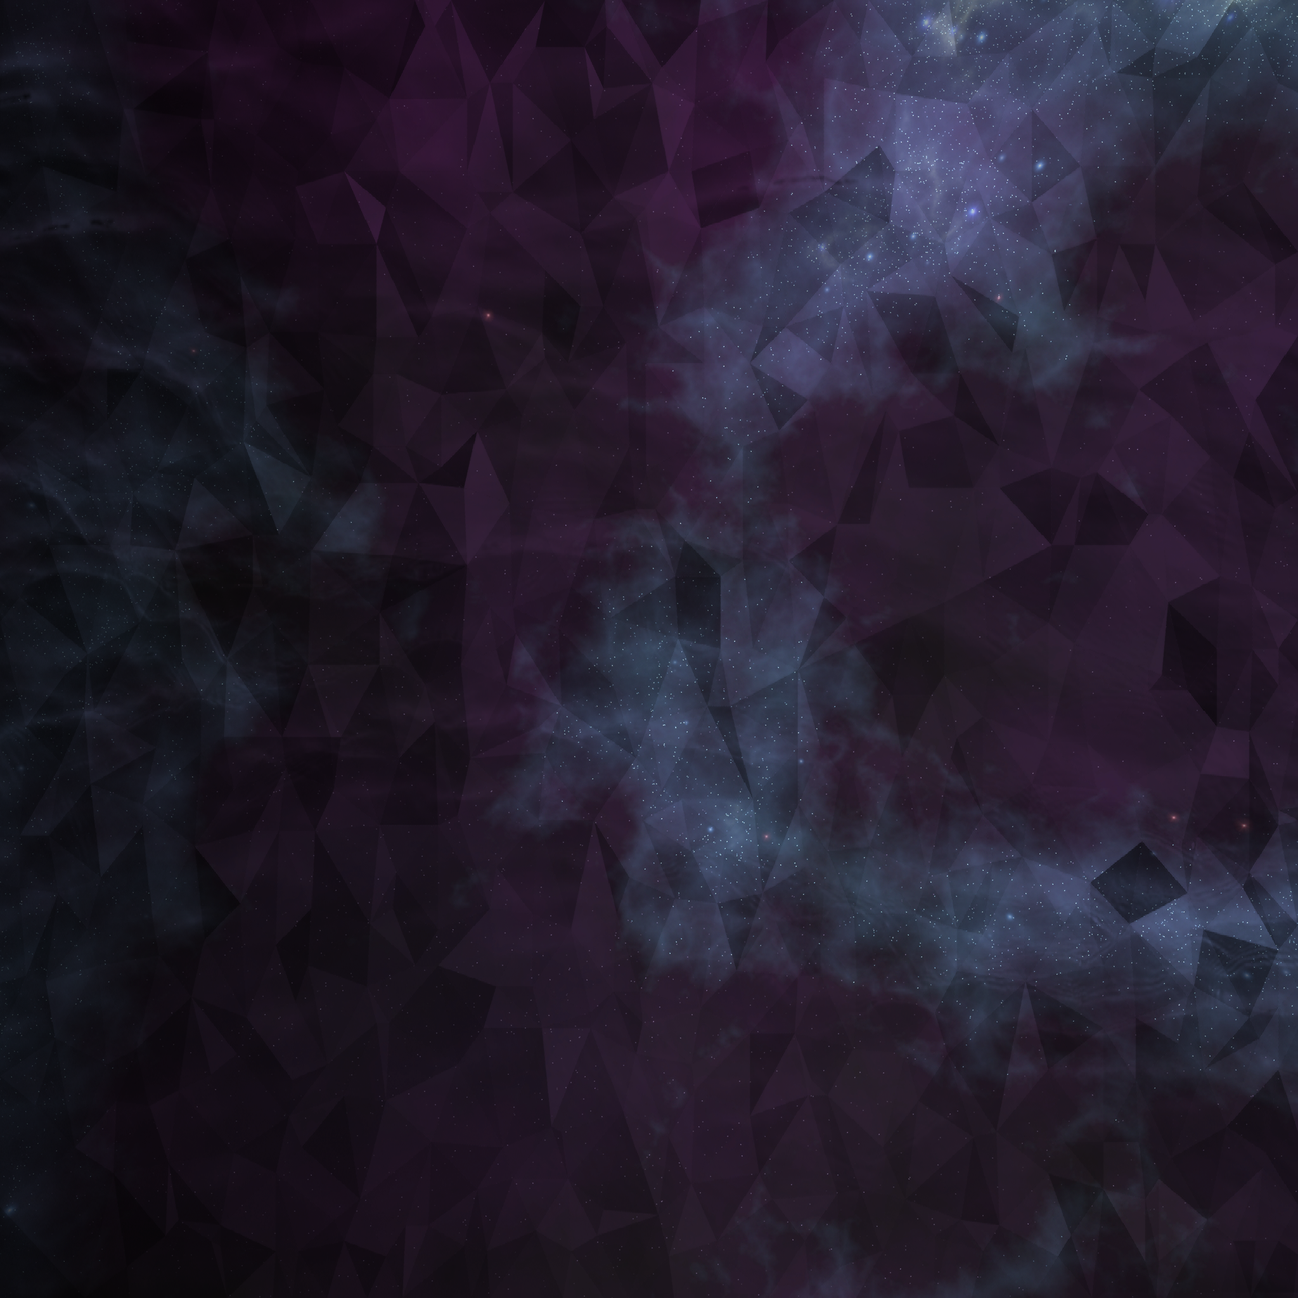
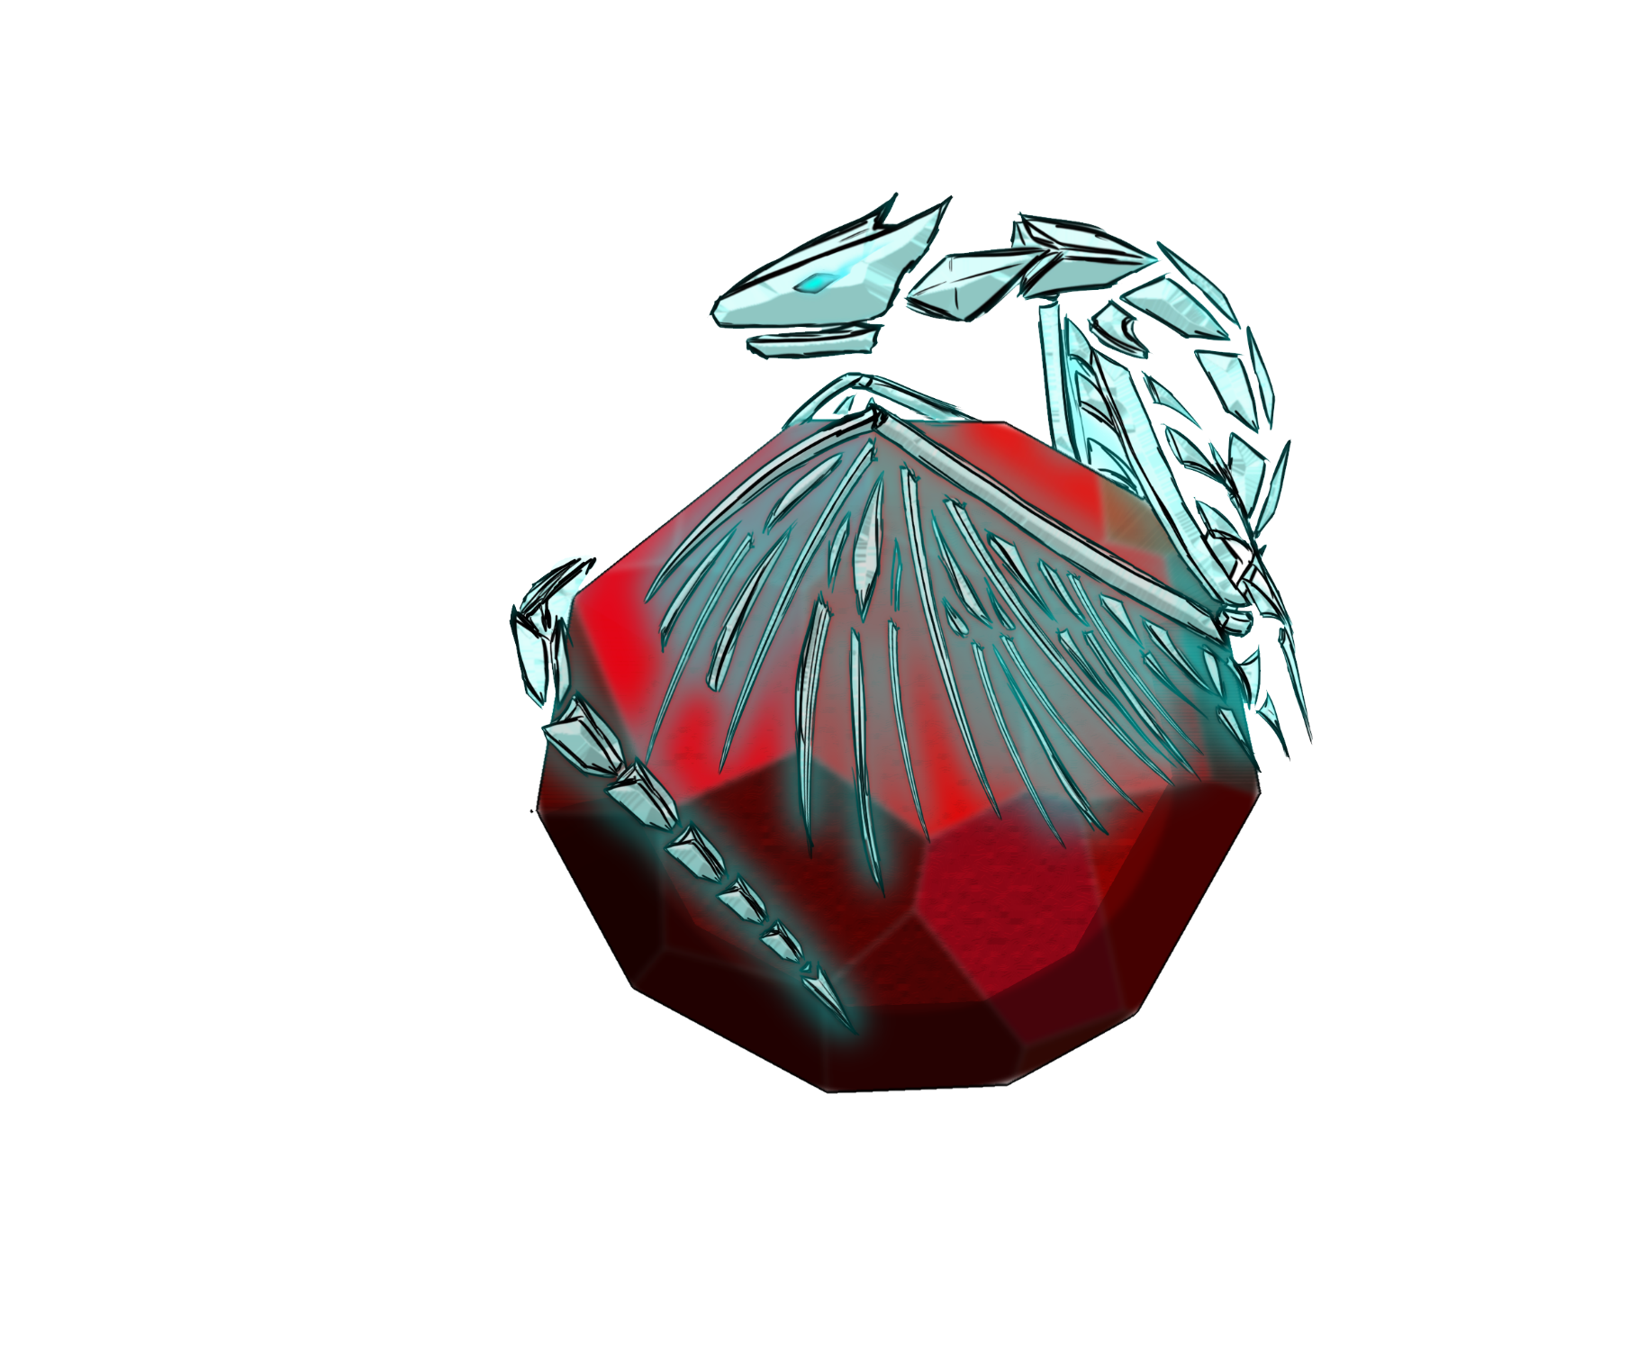
PRÉSENTATION DE L’ÉQUIPE
Yann VERET - Chef de projet/Graphiste 3D
Robert FARRAND - Sound Design/Programmation
Marine BOCQUET - Programmation/Illustration
Nicolas MOURAVIEFF - Illustration/Documentation
Sacha GUILLOT - Documentation/Recherches

Slide 3
THÉMATIQUE
Rappel du Thème: L’escalade
Réaction en chaîne
« Tout acte de Création est d’abord un acte de Destruction »
- Pablo Picasso

Slide 4
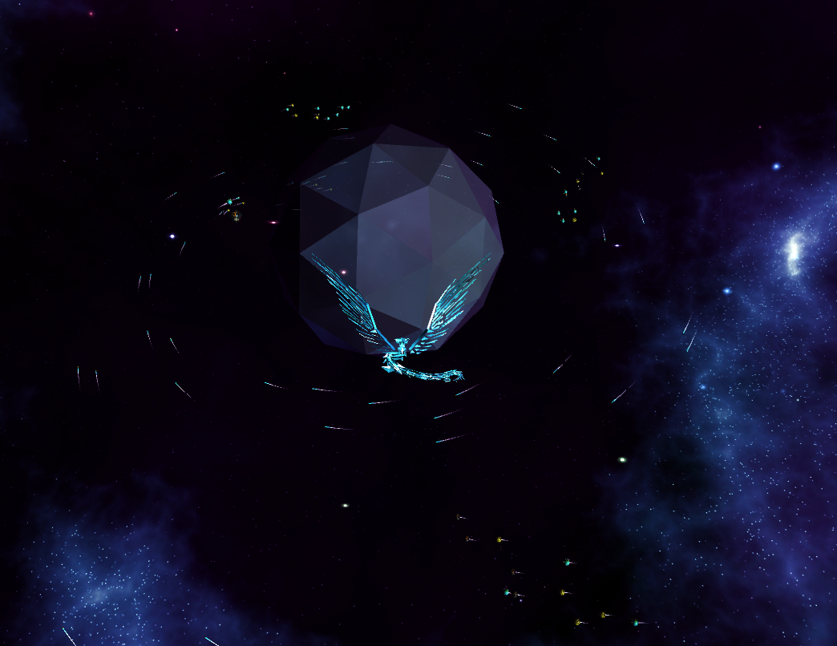
GAME CONCEPT
DÉTRUIRE
CRÉER
CONTEMPLER

Slide 5
MECANIQUES
Joueur + Entité = explosion
Réactions en chaîne
Ré-agglomération.

Slide 6
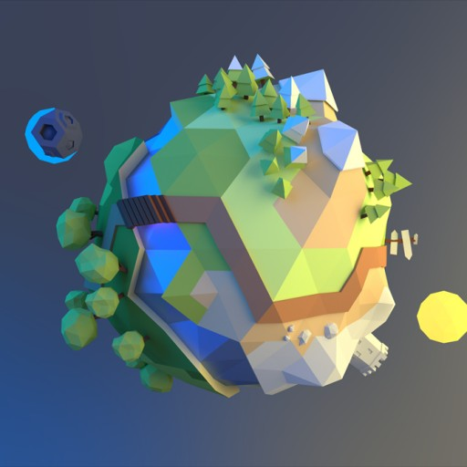
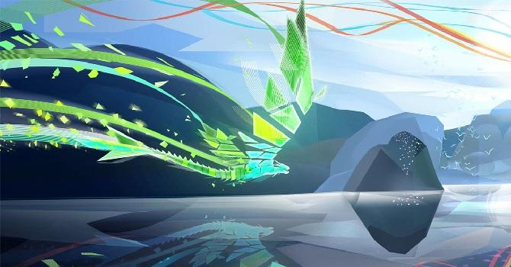


Direction Artistique
Fragmenté
Univers spatial
Mythes et Légendes
Ambiance: Principalement constituée de feedback.
Spatialisation du son émanant des objets.

Slide 7
FUTUR DU JOUET
Différents types de jeux: gestion, god game, sandbox…
Ajouter différents types de planètes
Plus d’effets visuels et sonore

Slide 8
MERCI !

Slide 9
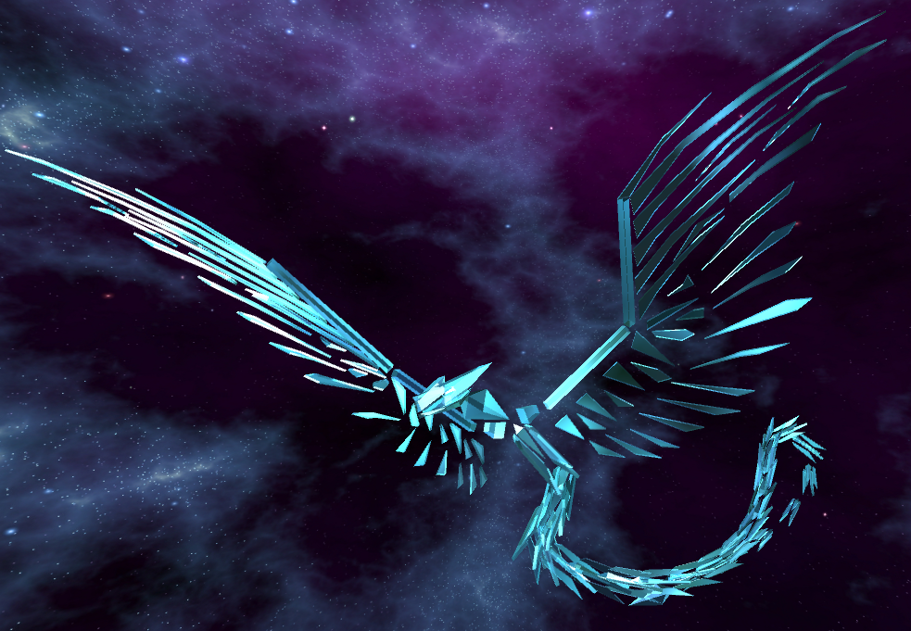
AVATAR

Slide 10
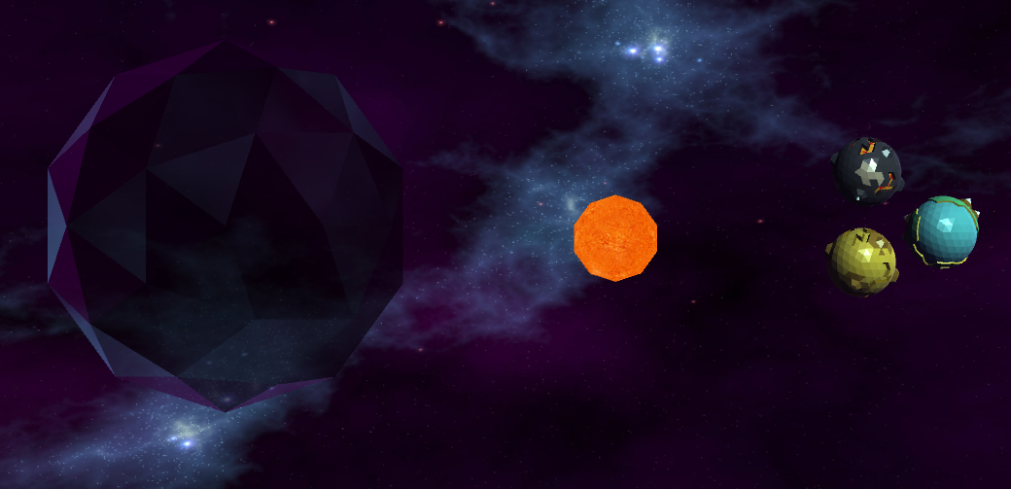
ÉLÉMENTS STELLAIRE

Slide 11
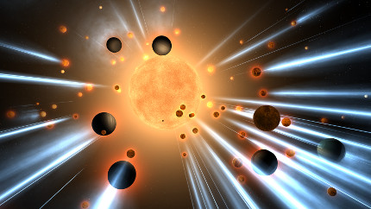
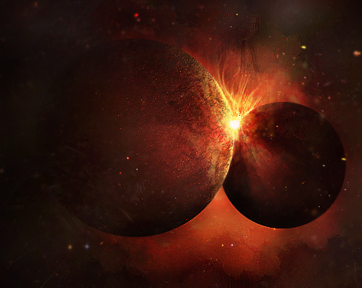
VISION D’AVENIR

